Slide 1
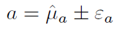
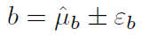
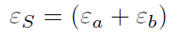
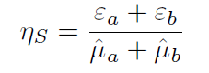
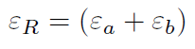
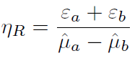
Maximální chyba
nepřímá měření → hrubý, řádový odhad nejistoty měření
neúplná čísla: nechť
součet
absolutní maximální chyba
relativní maximální chyba
rozdíl
absolutní maximální chyba
relativní maximální chyba
Enormní zvýšení relativní chyby
při odčítání velmi blízkých hodnot!

Slide 2
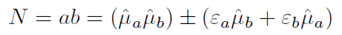
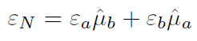
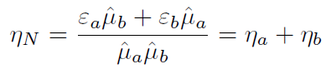
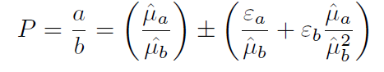
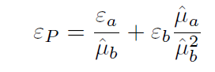
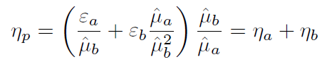
Maximální chyba
součin
absolutní maximální chyba
relativní maximální chyba
podíl
absolutní maximální chyba
relativní maximální chyba

Slide 3
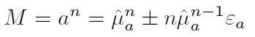
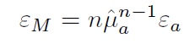
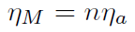
Maximální chyba
mocnina
absolutní maximální chyba
relativní maximální chyba
poznámka (pomůcka) pravidla o derivování
součtu
rozdílu
součinu
podílu
mocniny
atd.

Slide 4
Třída přesnosti
statistické šetření na sérii vyrobených měřicích přístrojů
nominální hodnota získaná měřením přístrojem s podstatně vyšší přesností
odchylka měření i-tého přístroje
třída přesnosti rozsah stupnice
řada P = 0.1, 0.2, 0.5, 1, 1.5, 2.5
rovnoměrné rozdělení* v intervalu (-a, a):
→ chyba naměřené veličiny
normální rozdělení*: v intervalu (- σ_{B}, σ_{B}) kolem odhadnuté hodnoty měřené veličiny se skutečná (správná) hodnota měřené veličiny nachází s pravděpodobností p = 0.58

Slide 5
Třída přesnosti
třída přesnosti rozsah stupnice
Příklad: Rozsah ampérmetru je R = 3 A, třída přesnosti P = 1.5.
Absolutní chyba (nejistota) měření proudu na tomto rozsahu je:
Poznámka: Z důvodů minimalizace relativní chyby (nejistoty) měření je nutno měřit
v horní polovině stupnice ručkového měřicího přístroje
dělení měřicích přístrojů podle třídy přesnosti:
P | kategorie
0.1 | etalony, normály
0.2 | cejchovní
0.5 | laboratorní
1 | laboratorní
1.5 | provozní
2.5 | provozní

Slide 6
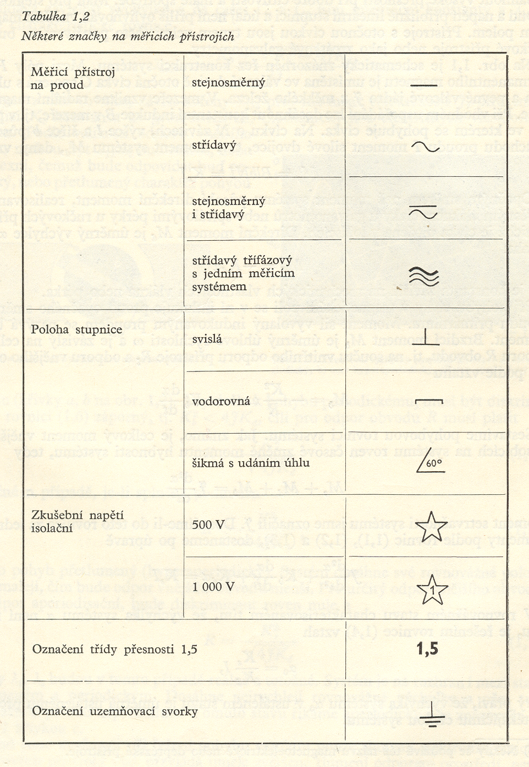
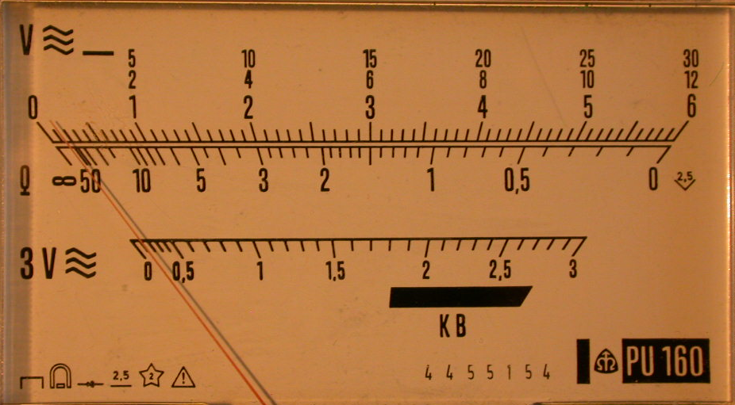
Značení elektrických přístrojů
J. Brož a kol.: Základy fyzikálních měření I, SPN Praha 1967, tab. 1.2, str. 208
třída přesnosti

Slide 7
Zobecnění třídy přesnosti i na další měřicí přístroje
třída přesnosti rozsah stupnice
odhad absolutní chyby z dělení stupnice
předpokládáme rovnoměrné dělení stupnice v intervalu (-a, a)
volíme a = Δ = nejjemnější dílek stupnice
potom „polovina nejmenšího dílku“

Slide 8
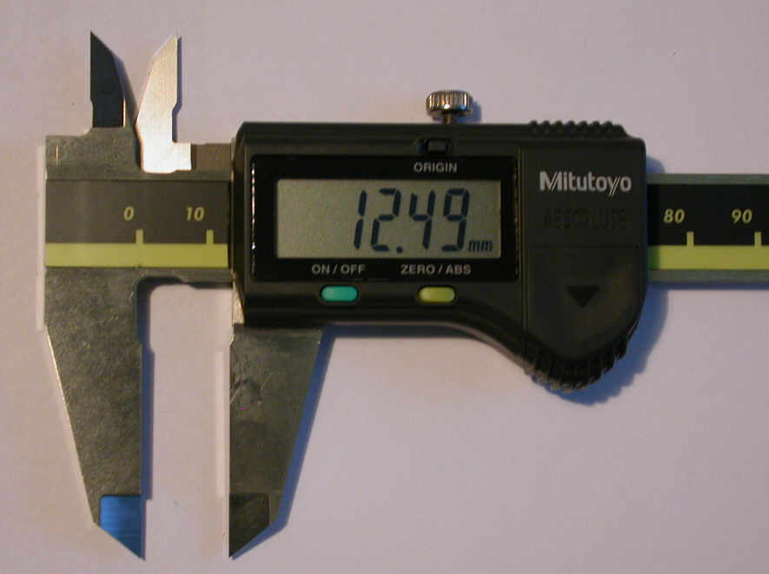
Zobecnění třídy přesnosti i na další měřicí přístroje
Příklad Při měření posuvným měřidlem je D = 0.1 mm.
Chybu měření pak odhadneme jako:

Slide 9
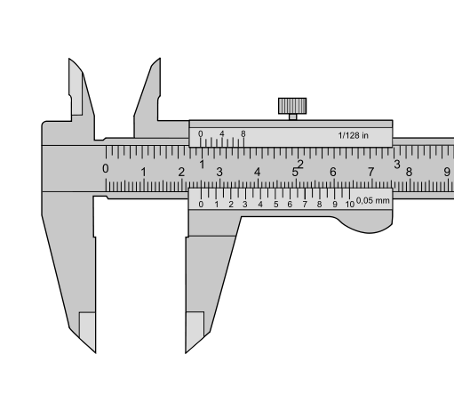
Zobecnění třídy přesnosti i na další měřicí přístroje
nonius (Vernier)
0
1
2
3
4
5
6
7
8
9
10
…
Δ
0
1
2
3
4
5
6
7
8
9
10
0
1
2
3
4
5
6
7
8
9
10
…
δ
0
1
2
3
4
5
6
7
8
9
10

Slide 10
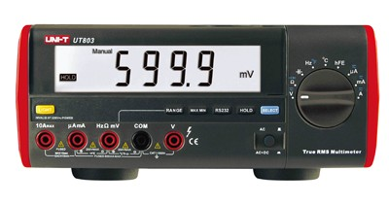
Digitální měřicí přístroje
maximální chyba se vyjadřuje v procentech naměřené hodnoty + násobek řádu poslední platné číslice zobrazené na displeji
Základní funkce | Rozsah | Přesnost
Měření DC napětí | 600mV / 6V / 60V / 600V /1000V | +/- (0,3% + 2)
Měření AC napětí | 600mV / 6V / 60V / 600V /1000V | +/- (0,6% + 5)
Měření DC proudu | 600μA / 6000μA / 60mA / 600mA / 10A | +/- (0,5% + 3)
Měření AC proudu | 600μA / 6000μA / 60mA / 600mA / 10A | +/- (1% + 5)
Měření odporu | 600Ω / 6kΩ / 60kΩ / 600kΩ / 6MΩ / 60MΩ | +/- (0,5% + 2)
Měření kapacity | 6nF / 60nF / 600nF / 6mF / 60mF / 600mF / 6mF | +/- (2% + 5)
Měření teploty ve °C | - 40°C až do + 1000°C | +/- (1% + 3)
Měření teploty ve °F | - 40°F až do + 1832°F | +/- (1,5% + 5)
Měření kmitočtu | 60Hz / 60kHz / 600kHz / 6MHz / 60MHz | +/- (0,1% + 3)

Slide 11
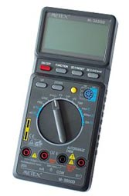
Digitální měřicí přístroje
Příklad: Na přístroji Metex 3850 naměříme hodnotu stejnosměrného napětí U = 3.512 V na rozsahu 4 V.
Přístroj má 4-místný displej. Podle údajů výrobce je chyba 0.3% naměřené hodnoty plus 0.001 V.
Výsledek měření je tedy:

